Slide 1
Загальні питання про спеціалізовані програмні продукти
Опришко О.О.

Slide 2
План заняття
Програмні пакети універсального призначення
AUTOCAD
Maple
Mathcad
Mathematica
MATLAB
LABVIEW
Програмні пакети спеціального (галузевого) призначення
Корпоративні програмні пакети
АРМ – автоматизоване робоче місце

Slide 3
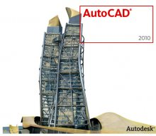
AutoCAD
AUTOCAD - дво- і тривимірна система автоматизованого проектування і креслення розроблена компанією Autodesk. Перша версія була випущена в 1982 році. AutoCAD і спеціалізовані додатки на його основі знайшли широке застосування в машинобудуванні, будівництві, архітектурі та інших галузях промисловості. Вперше випущений в грудні 1982 року AutoCAD був однією з перших програм САПР для роботи на персональних комп'ютерах, зокрема, IBM PC. У той час, більшість інших CAD-програм працювали на великих ЕОМ.

Slide 4
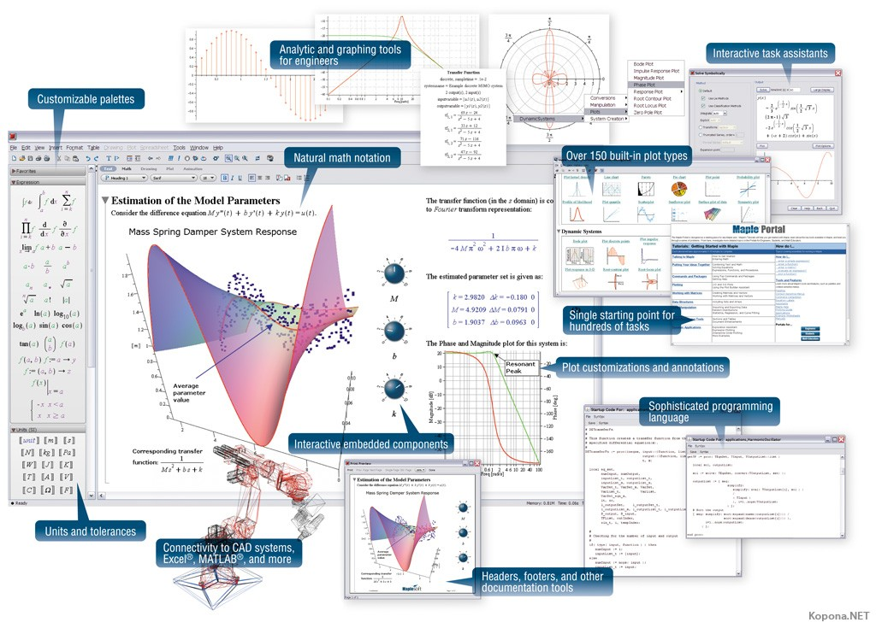
Maple
комерційна система комп'ютерної алгебри від компанії Waterloo Maple Inc. Першу версію було розроблено та оприлюднено в 1980-му році групою Symbolic Computation Group з університету Ватерлоо, місто Ватерлоо, Онтаріо, Канада. Остання версія містить понад 5000 функцій для більшості розділів сучасної математики, моделювання та інтерактивної візуалізації, підтримує мову програмування Maple, і дозволяє комбінувати алгоритми, результати обчислення, математичні формули, текст, графіку, діаграми та анімацію зі звуком в електронному документі.

Slide 5
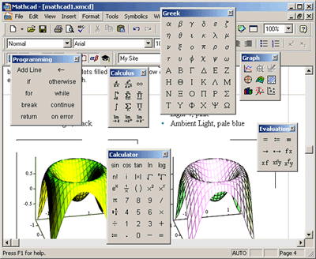
Mathcad
система комп'ютерної алгебри з класу систем автоматизованого проектування, орієнтована на підготовку інтерактивних документів з обчисленнями і візуальним супроводженням, відрізняється легкістю використання і застосування для колективної роботи.
Mathcad був задуманий і спочатку написаний Алленом Раздовим з Массачусетського технологічного інституту (MIT), співзасновником компанії Mathsoft Inc., яка з 2006року є частиною корпорації PTC (Parametric Technology Corporation).
Mathcad має простий і інтуїтивний для використання інтерфейс користувача. Для введення формул і даних можна використовувати як клавіатуру, так і спеціальні панелі інструментів.

Slide 6
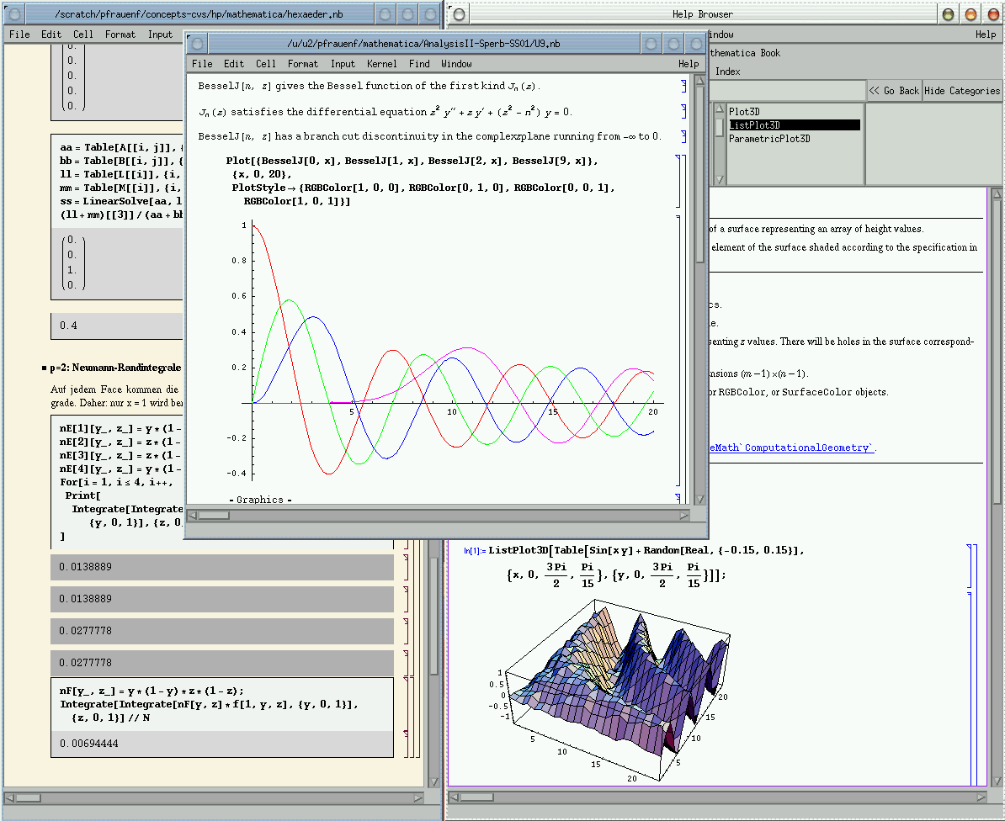
Mathematica
система комп'ютерної алгебри компанії Wolfram Research. Містить багато функцій як для аналітичних перетворень, так і для чисельних розрахунків. Крім того, програма підтримує роботу з графікою і звуком, включаючи побудову дво- і тривимірних графіків функцій, малювання довільнихгеометричних фігур, імпорт та експорт зображень і звуку.

Slide 7
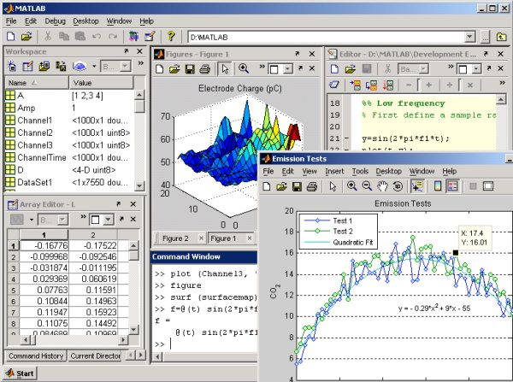
MATLAB
пакет прикладних програм для числового аналізу, а також мова програмування, що використовується в даному пакеті. Система створена компанією The MathWorks і є зручним засобом для роботи з математичними матрицями, малювання функцій, роботи з алгоритмами, створення робочих оболонок (user interfaces) з програмами в інших мовах програмування. Хоча цей продукт спеціалізується на чисельному обчисленні, спеціальні інструментальні засоби працюють з програмним забезпеченням Maple, що робить його повноцінною системою для роботи з алгеброю.
MATLAB має більше, ніж мільйон користувачів на виробництвах і науковців. Ціна базової комерційної версії без інструментів близько 2000 дол. США і лише 100 дол. США для навчальних закладів з мінімальним набором інструментів.

Slide 8
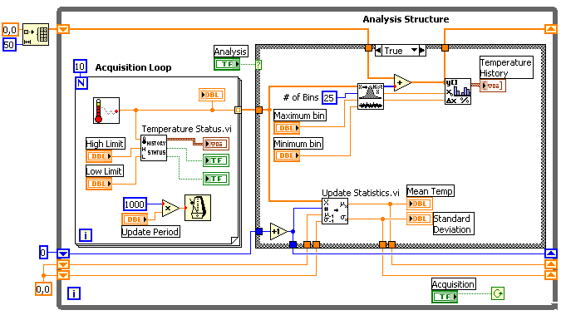
LABVIEW
платформа та середовище розробки для візуальної мови програмування компанії National Instruments (США). Метою даної мови є автоматизація використання обчислювального та вимірювального лабораторного обладнання.
Графічна мова носить назву "G", проте в літературі переважно дана назва застосовується рідко, а зостосовується назва платформи. Початково мова створювалася для Apple Macintosh в 1986 році. LabVIEW зазвичай використовується для збору даних, управління приладами і в промисловій автоматизації на різних операційних платформах, включаючи Microsoft Windows, UNIX, Linux та Mac OS X. Найновіша версія LabVIEW — LabVIEW 2011, вийшла в 2011 році. У ній підтримується взаємодія з елементами, реалізованими на платформі Microsoft .NET Framework 4.0, покращено роботу модуля реального часу (Real-Time Module), розширено можливості математичної обробки даних.
Розробка програми в LabView відбувається одночасно в двох вікнах: блок-діаграма та лицева панель. На лицевій панелі створюється графічний інтерфейс програми і паралельно ведеться зв'язка інтерфейсу з власне програмою, яка створюється за допомогою спеціальних блоків. Таким чином графічний код програми має вигляд специфічної блок-діаграми.

Slide 9
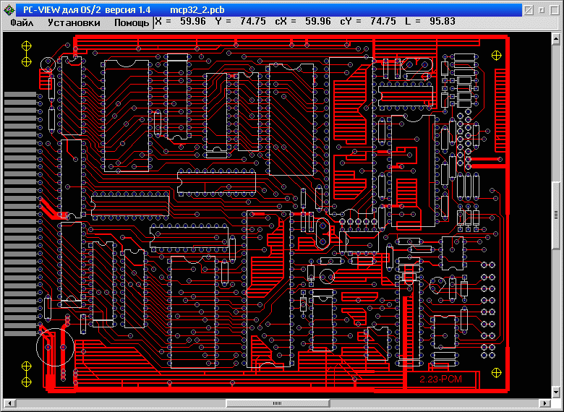
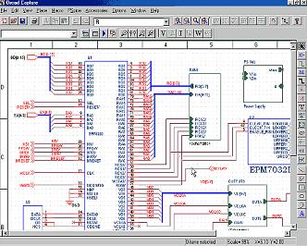
Програмні пакети спеціального (галузевого) призначення
P-cad
OrCad

